Slide 1




Bài 2: Xử lý thông tin ( tiết 1)

Slide 2


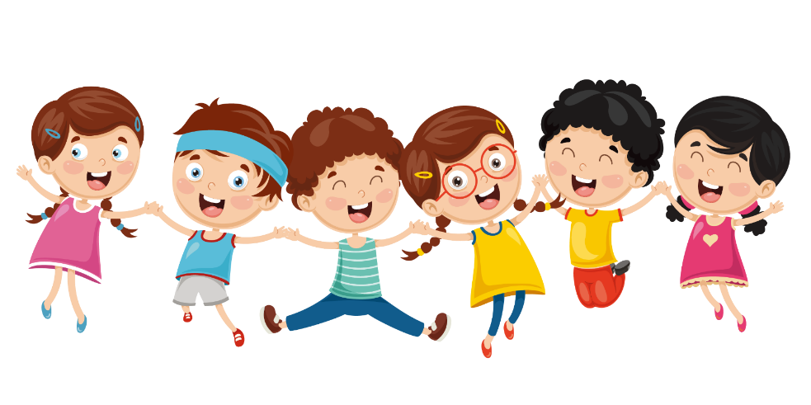


KHỞI ĐỘNG
1
Hát theo video
HOẠT ĐỘNG
Hãy hình dung một người hát theo video
1. Tai và mắt của người đó làm nhiệm vụ gì trong lúc hát?
2. Bộ não của người đó làm nhiệm vụ gì trong lúc hát?
Thảo luận nhóm đôi 2 người, thời gian 2p

Slide 3
1
Hát theo video
HOẠT ĐỘNG
Hãy hình dung một người hát theo video
1. Tai và mắt của người đó làm nhiệm vụ gì trong lúc hát?
2. Bộ não của người đó làm nhiệm vụ gì trong lúc hát?
1. Trong lúc hát, tai người đó nghe tiếng nhạc, mắt theo dõi lời bài hát.
2. Bộ não làm nhiệm vụ kết hợp lời bài hát và tiếng nhạc tạo nên hứng thú, chuyển thành câu hát.

Slide 4


1. CON NGƯỜI XỬ LÍ Thông tin
Khi hát, mắt theo dõi lời bài hát, tai nghe tiếng nhạc, bộ não kết hợp chúng lại tạo nên hứng thú, chuyển thành câu hát. Thông tin được thu nhận là lời và nhạc bài hát. Những thông tin này được bộ não xử lí, chuyển thành cảm xúc và hành động (hát).

Slide 5
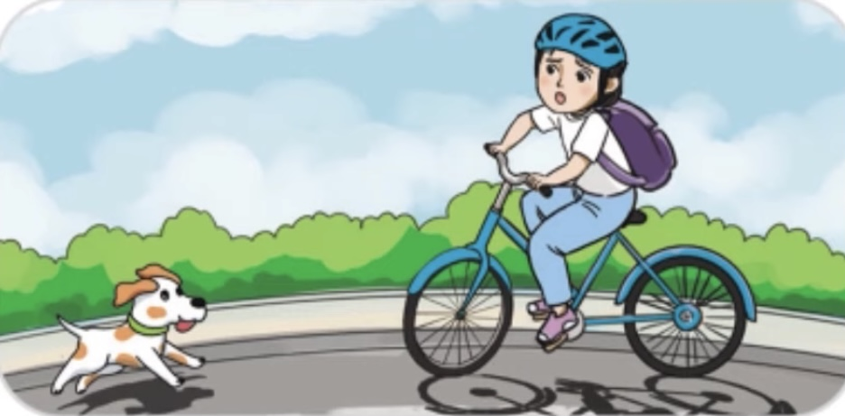
Hoạt động 2
Bạn Minh đang đạp xe đạp, một chú chó bất ngờ chạy ra, bạn Minh phanh xe lại để tránh đâm vào chú chó.
Câu hỏi 1: Trong tình huống trên có những nhân vật nào ?
- 1 bạn nhỏ, một chú chó
Câu hỏi 2: Sau khi thấy chú chó bất ngờ chạy ra bạn Minh đã quyết định điều gì?
- Bạn Minh quyết định phanh xe lại để tránh đâm vào chú chó

Slide 6
Thông tin: hình ảnh chú chó chạy ra
Quyết định: phanh xe lại

Slide 7
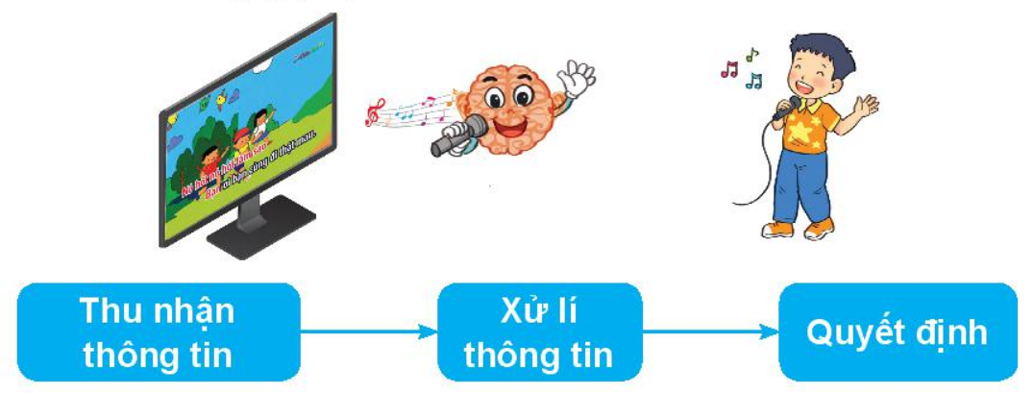
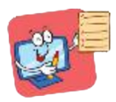
Bằng các
giác quan
Bằng bộ não
Đưa ra suy nghĩ và hành động phù hợp
Bộ não là nơi xử lí thông tin, tạo ra quyết định,
điều khiển các suy nghĩ và hành động của con người.

Slide 8
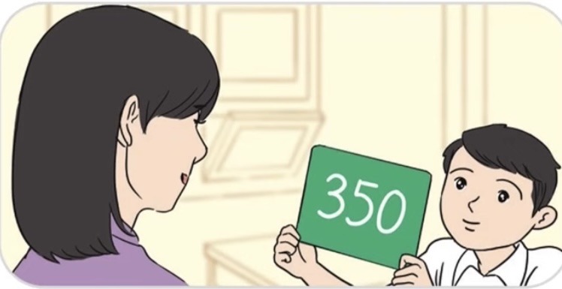
Bài tập củng cố
Cô giáo yêu cầu cả lớp tính nhẩm: 115 + 235. Khôi đã tính được tổng bằng 350. Trong tình huống này, bạn Khôi đã thu nhận thông tin gì?
A. Yêu cầu cả lớp tính nhẩm
B. 350
C
C. Phép tính nhẩm: 115 + 235
D. Tính tổng
=> Khi thu nhận thông tin có nhiều thông tin nhưng phải xác định thông tin cần thiết để đưa ra quyết định phù hợp nhất

Slide 9

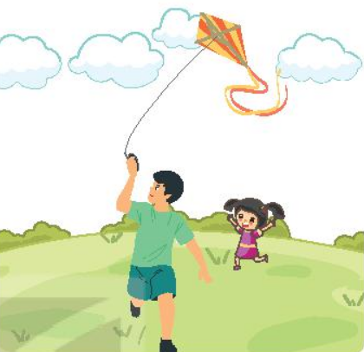
1. Bộ phận nào của con người làm nhiệm vụ xử lý thông tin?
A. Chân tay
B. Đôi tai
C. Bộ não
D. Đôi mắt
2. Quan sát một người đang thả diều. Người đó đang cố gắng làm cho cánh diều bay cao.
Em hãy ghép mỗi mục ở cột A với một mục thích hợp ở cột B.
A | B
1) Thông tin được thu nhận và xử lí | a) Chạy ngược chiều gió để dây diều căng ra.
2) Kết quả của việc xử lí thông tin | b) Diều không lên cao và dây diều bị chùng.
1 → b
2 → a

Slide 10


3. Bố vừa kể cho Minh nghe một câu chuyện hay. Mình nghĩ là sẽ kể lại cho An và Khoa. Em hãy ghép mỗi mục ở cột A với một mục thích hợp ở cột B.
A | B
1) Câu chuyện hay mà Minh được bố kể cho nghe. | a) Thông tin bộ não tiếp nhận.
2) Minh quyết định sẽ kể lại cho An và Khoa. | b) Kết quả xử lí thông tin của bộ não.
1 → a
2 → b

Slide 11


VẬN DỤNG
1. Em hãy lấy ví dụ một việc làm hằng ngày của em và cho biết thông tin
được thu nhận là gì? Kết quả của việc xử lí là gì?
Ví dụ: Hàng ngày em nghe thầy cô giáo giảng bài sau đó làm các bài tập mà thầy cô giao.
Thông tin được thu nhận là bài học được truyền đạt từ thầy cô giáo.
Kết quả là làm bài tập mà thầy cô giáo giao.

Slide 12
Tóm tắt kiến thức cần nhớ
Quá trình xử lý thông tin của con người:
Thu nhận thông tin => Xử lý thông tin => Quyết định
Bộ não là nơi xử lý thông tin tạo ra quyết định, điều khiển các suy nghĩ, hành động của con người.

Slide 13

L
L
LOVE
TẠM BIỆT VÀ HẸN GẶP LẠI
G
PIRCE
L
S
T
H
L

